Slide 2
Thứ năm ngày 20 tháng 10 năm 2022
Bài 8: Điều khiển máy tính

Slide 3
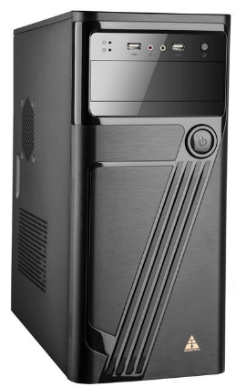
1
Khởi động máy tính
Nút nguồn thân máy

Slide 4
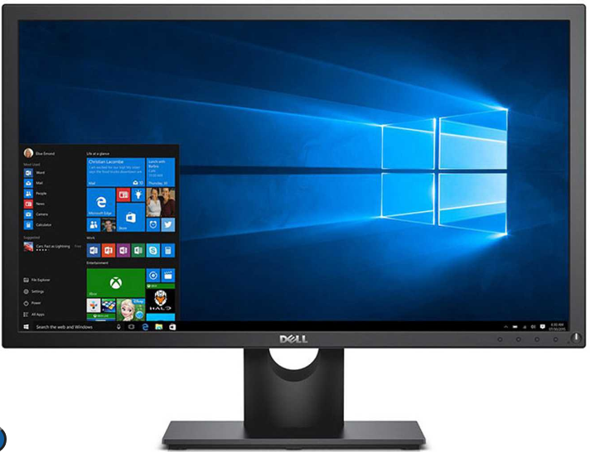

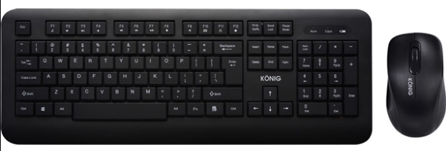
[1] Nhấn nút nguồn màn hình
[2] Nhấn nút nguồn trên thân máy

Slide 5
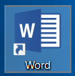
2
Kích hoạt phần mềm ứng dụng
a. Kích hoạt phần mềm Word

Slide 6
b. Thoát khỏi phần mềm Word
[1] Nháy chuột vào nút lệnh ở góc trên bên phải của cửa sổ Word

Slide 7
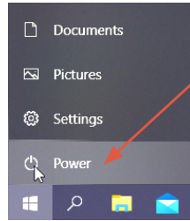
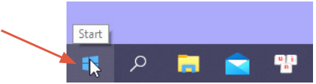
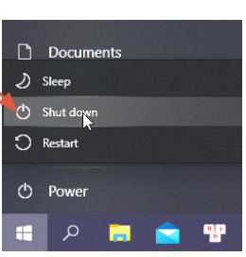
3
Tắt máy tính
Để tắt máy tính đúng cách ta thực hiện:
[1] Nháy chuột vào nút lệnh Start;
[2] Nháy chuột vào nút lệnh Power;
[3] Nháy chuột vào nút lệnh Shut down
[4] Nhấn công tắc màn hình (với máy tính để bàn).

Slide 8


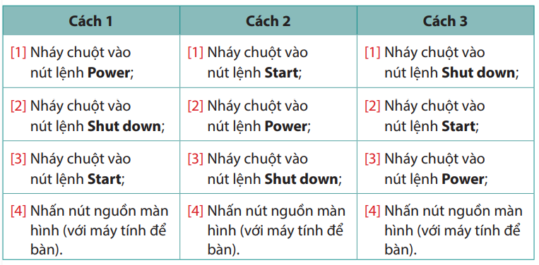
Chọn cách tắt máy đúng trong ba cách tắt máy sau

Slide 9


Biểu tượng phần mềm Paint
Em hãy trao đổi với bạn để cùng liệt kê các bước:
Kích hoạt phần mềm Paint;
Thoát khỏi phần mềm Paint.

Slide 10

CHÀO TẠM BIỆT
CÁC EM!

